Slide 1

Planification de Projet avec PlannerIA (IA locale, multi-agents)
Du brief → livrables projet : WBS, coûts/délais, risques, GRAPHIQUES et rapports
Exécution locale (Ollama + GPU) : confidentialité, coût marginal nul
Cible : PM/PO, équipes produit, founderS
PSTB-Bootcamp IA Générative-Présentation de fin de formation
Promotion septembre 2025
Michel Lulev

Slide 2
Contexte, Problème & ROI
Outils PM traditionnels :
lourds, fragmentés, lents à paramétrer
Cadrage initial incertain → retards & surcoûts
Besoin :
réduire le time-to-plan et fiabiliser la décision dès J1
Encadré ROI (exemple type)Cadrage “classique” :
~8 h → PlannerIA : 40 min
Économie interne (TJM 600 €) : ~4 400 € par cadrage et Décision J1 sur faisabilité/budget/risques

Slide 3
Objectifs & Critères de Succès
Time-to-plan :
heures → minutes
Standardisation:
des livrables (WBS, risques, coûts, stratégie, analyses, interprétations, conseils) + traçabilité
Décision :
faisabilité, priorités, budget, risques (avec justifications)
Réplicabilité :
mêmes inputs → sorties cohérentes

Slide 4
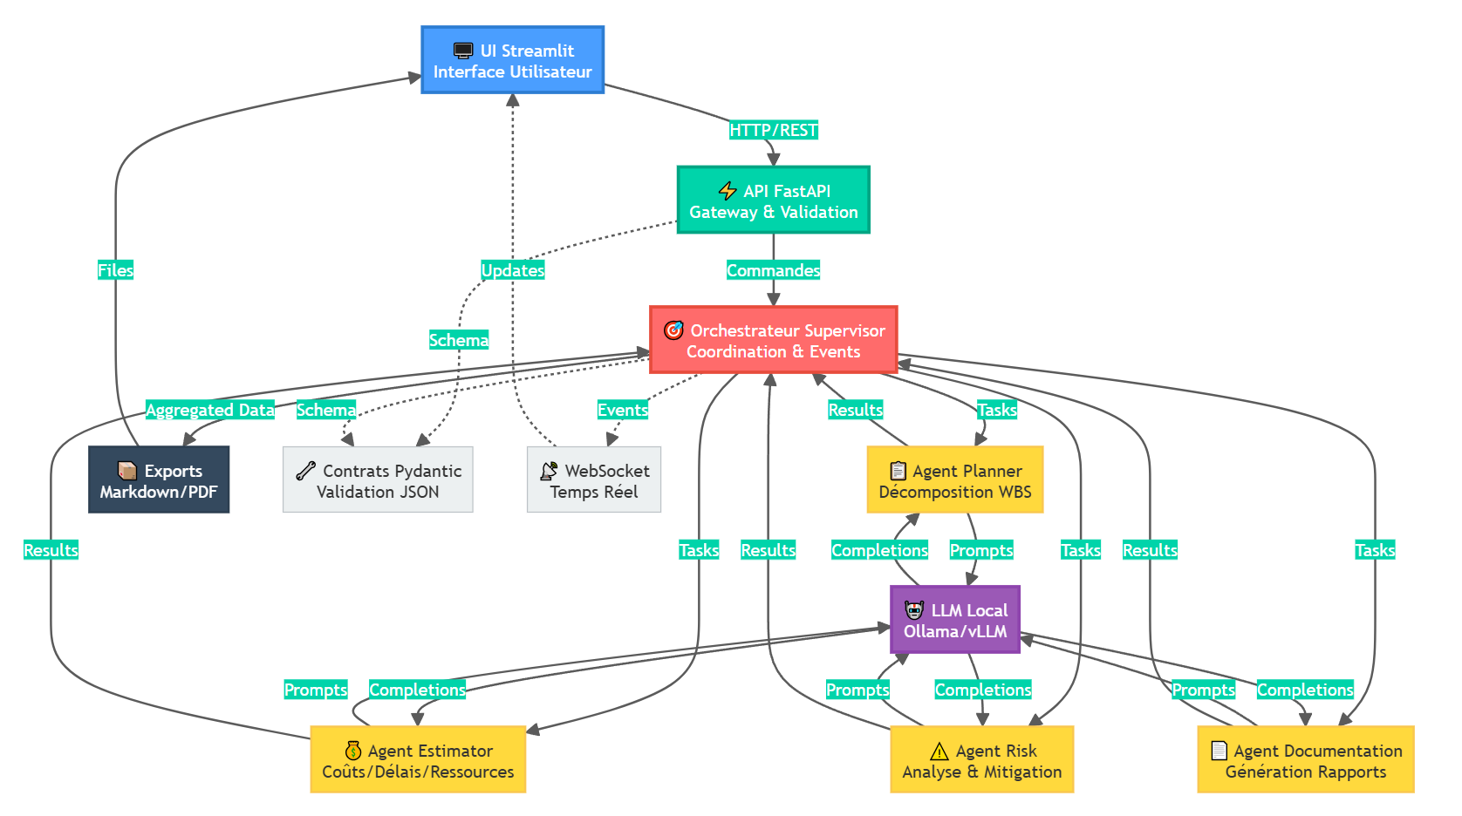
Architecture Fonctionnelle

Slide 5
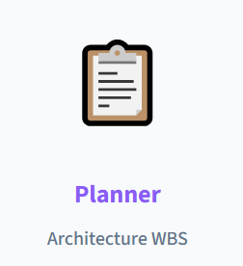
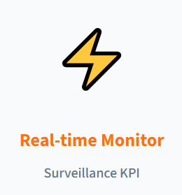
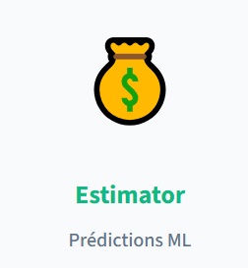
Profondeur du Système & Modules IA
15 systèmes IA intégrés
(planif multi-agents, risques ML, recommandations, veille, prédictif, Monte Carlo, événements temps réel…)
Monitoring live :
streaming événements, alertes, dashboards
Recommandations ML (8 familles) :
budget, planning, risques, équipe, ...

Slide 6

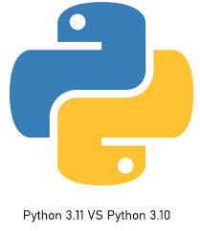




Pile Technologique & Exécution Locale
Python 3.11, FastAPI (API), Streamlit (UI), CrewAI (orchestration)
LLM locaux via Ollama (Mistral/Llama) — RTX 3090
Optimisations : fp16, cache, batching, context optimisé
Voix installée : UI + STT/TTS

Slide 7
Parcours Utilisateur & Modes d’Exécution
Input : brief en langage naturel
Orchestration : WBS + estimations + risques → itérations (budget/ressources/calendrier)
Sorties : plan + risques + synthèse + export (Markdown/PDF)
Lancements : UI Streamlit, dashboard analytics, CLI, API (/docs FastAPI)

Slide 8
Preuves & Reproductibilité
Mesure | Valeur (ex interne) | Comment mesurée
Latence réponse conversationnelle | ~15–25 s | Logs Streamlit + horodatage
Génération plan (50+ tâches) | < 5 min | Script bench bench_generate_plan.py
Couverture tests | ≈ 45 % | pytest --cov + rapport
Coût tokens | 0 € | LLM local Ollama (aucun appel externe)
Traçabilité livrables | Complète | Artefacts & schémas JSON versionnés

Slide 9
Limites, Garde-Fous & Qualité Logicielle
Limites & garde-fous
Variabilité LLM → pré-prompts, seeds, validation centrale
Contraintes VRAM/latence → modèles compacts, fp16, cache/batching
Hallucinations/format → schémas stricts, contrôles de complétude
Badges qualité
Tests unitaires/ML 75% /E2E à implanter | Coverage ~2 % ✓
A faire: Ruff/Black/MyPy | CI (lint + tests) | Docs prêt ✓

Slide 10
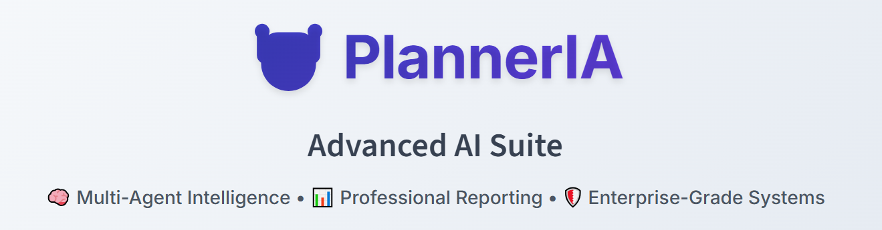


Démo: Appel, Planning, Visualisations et Actions

